Slide 1
第二章 中国的自然环境
第三节 中国的河流

Slide 2


Slide 3
一、外流区为主
1、什么是外流河、外流区？
最终流入海洋的河流，叫外流河。
外流河的流域（集水区域），称为外流区。
2、什么是内流河、内流区？
最终未流入海洋的河流，叫内流河。
内流河的流域（集水区域），称为内流区。

Slide 4
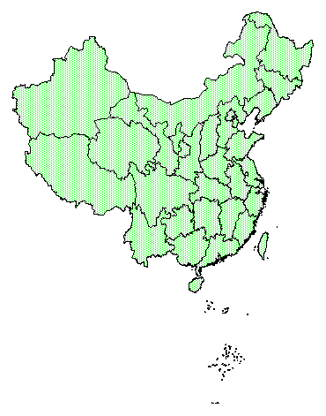
我国主要河流分布图
北冰洋
黑龙江
额尔齐斯河
青海三江源
塔里木河
辽河
黄
河
淮河
雅鲁藏布江
太平洋
长 江
澜
沧
江
绝大多数在东部外流区（东部季风区降水多）
怒
江
三江并流
珠江
湄公河
内，外流区界限与季风非季风区界限相似
印度洋
大兴安岭---阴山---贺兰山---祁连山(东端)---巴颜喀拉山---冈底斯山

Slide 5
外流河分布概况
黑龙江、海河、黄河、淮河、长江、珠江、澜沧江等。
三大水系
太平洋水系：
印度洋水系：
怒江、雅鲁藏布江等。
北冰洋水系：
额尔齐斯河。
中俄界河：
黑龙江、乌苏里江等。
边界河
中朝界河：
鸭绿江、图们江等。
中越界河：
北仑河。
国际性河流
黑龙江（阿穆尔河——俄罗斯）
额尔齐斯河（鄂毕河——俄罗斯）
雅鲁藏布江（布拉马普特拉河——印度）
怒江（萨尔温江——缅甸）
澜沧江（湄公河——缅、泰、老、柬、越）

Slide 6


Slide 7


Slide 8
我国外流河水文的共同特征及其成因
夏季风盛行时 | 水文特征 | 水量 | 水位 | 结冰期
 | 成因
冬季风盛行时 | 水文特征
 | 成因
水位上涨
形成汛期
无结冰期
水量大
降水量大
气温高
水位下降
形成枯水期
秦岭-淮河以北
的河流有结冰期
水量小
降水量小
1月气温在
0℃以下

Slide 9
我国外流河水文特征的差异及原因
地区 | 河流 | 水量 （大、小） | 汛期 (长、短） | 含沙量 （大、小） | 结冰期 (长、短）
东北 | 黑龙 江及 支流 松花 江
秦岭 —淮 河以 北 | 辽河 海河 黄河
秦岭 —淮 河以 南 | 长江 珠江
水量丰富
（流经湿润
地区、半湿
润地区）
汛期较短
（有春汛、
夏汛）
小
（森林茂密）
长
（纬度高，
位于中温带、
寒温带）
水量较小
（流经半湿润
地区、半干旱
地区）
大
（植被少，
水土流失
严重）
短
（位于暖温带）
汛期短
（雨季短）
水量丰富
（降水量大，
流经湿润地
区）
小
（流域内
植被覆盖
多）
无
（流经亚
热带，冬温
在0℃以上）
汛期长
（雨季长）

Slide 10
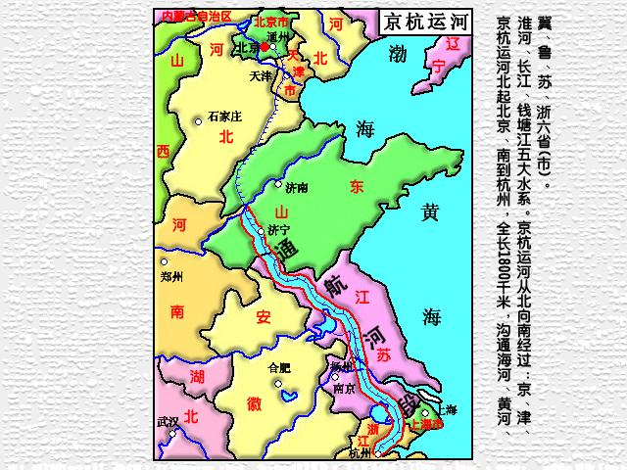
世界上开凿最早、最长的人工运河

Slide 11
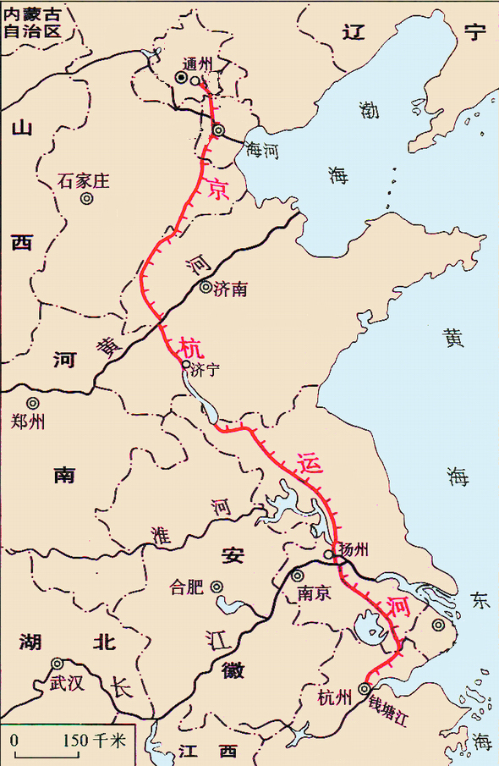
北京
通州
河北
天津
河北
山东
1800千米
江
苏
浙
江
上海
杭州

Slide 12
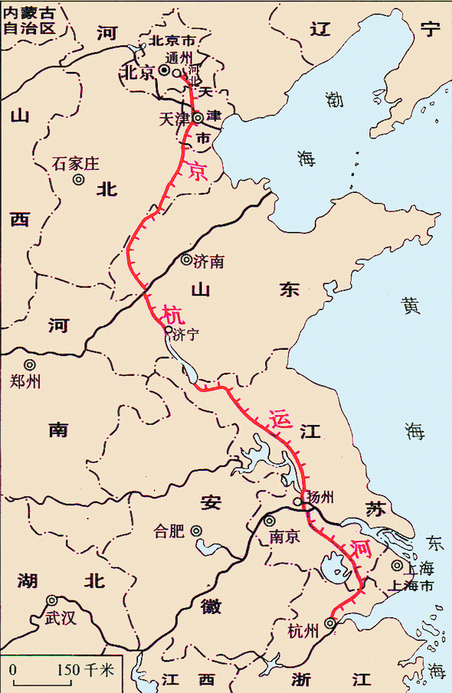
海河
河
黄
河
淮
江
长
钱塘江

Slide 13
我国河流之最：
水量最大——长江
汛期最长——珠江
含沙量最大——黄河
结冰期最长——黑龙江
最大的内流河—塔里木河
最长达人工运河—京杭运河

Slide 14
思考！！
1、我国东部河流（东北河流除外）的汛期有什么变化规律？（从汛期长短探索）
我国东部河流（除东北河流）汛期变化的规律是自南向北，汛期越来越短。

Slide 15
2、我国大多数河流只有一个汛期（夏汛），为什么东北的河流有两个汛期（春汛、夏汛）？
我国大部份河流的汛期出现在夏季，是高温多雨造成的，东北地区的河流因冬末春初积雪融化，还会形成一次春汛

Slide 16
我国内流河的水文特征
西北内陆
1、分布地区：
2、主要特征：
（1）水源补给：
高山冰雪融水和山地降水
（2）多为季节性河流：
夏季冰雪大量融化，成为丰水期，其它季节为枯水期，水量少，冬季有的河流出现断流
（3）流程：
不长
注：我国最长内流河塔里木河水源补给：天山、昆仑山上的冰雪融水

Slide 17
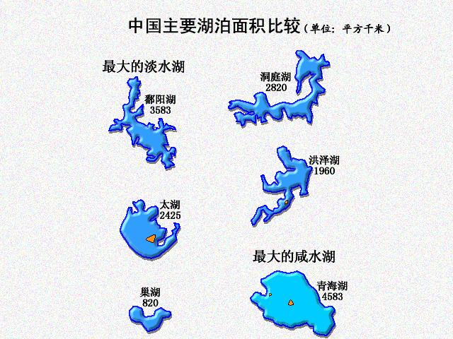
中国湖泊
天然湖泊2000多个，主要在东部平原和青藏高原。
最大淡水湖：江西鄱阳湖；最大咸水湖：青海湖。最大的湖：青海湖

Slide 18
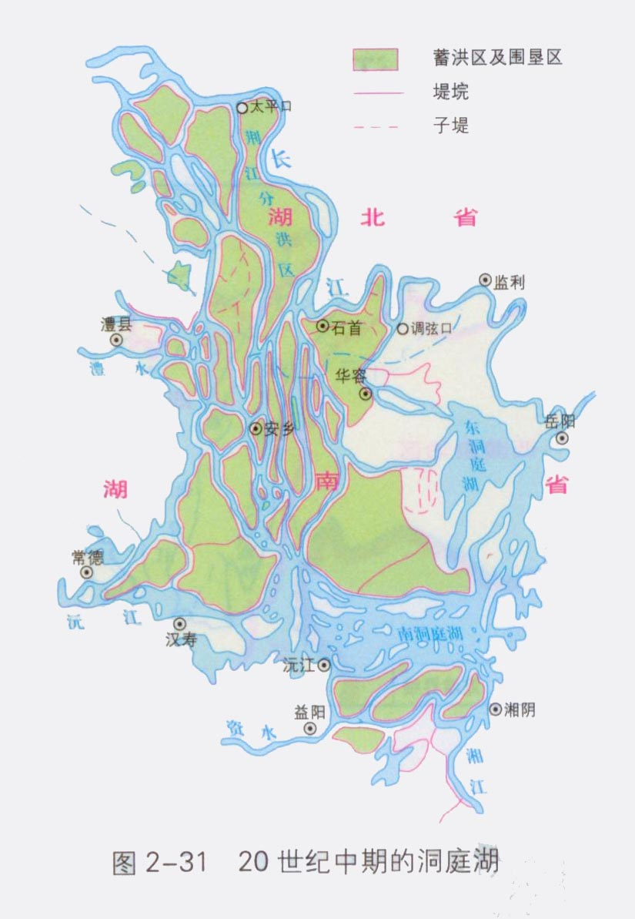
阅读洞庭湖的范围变迁图，
1、洞庭湖的面积有什么变化？为什么？
2、对长江的分洪、蓄洪有什么不利影响？
由于人们滥砍乱伐植被导致水土流失加剧，泥沙淤积和
围湖造田使湖泊面积缩小。
分洪、蓄洪的能力减弱，洪涝灾害加剧。

Slide 19
巩固练习：
B
1、下列河流中位于非季风区，属于外流河的是 （ ）
A.塔里木河 B.额尔齐斯河 C.黑龙江 D.黄河
2、关于我国外流河的叙述，正确的是（ ）
A.大气降水是主要补给水源
B.受季风影响，河流水位变化大，多为季节性河流
C.高山冰雪融水是主要补给水源
D.北方地区的河流冬季冰期较长，但含沙量很小
3、影响我国外流河汛期长短的气候条件是（ ）
A.气温的高低 B.雨季的长短C.温差的大小D.降水量的大小
4、秦岭-淮河以南的水文特征是（ ）
A.水量太大，汛期较短 B.水量丰富，汛期长，冰期长
C.汛期短，含沙量大 D.水量丰富，汛期长
A
B
D

Slide 20
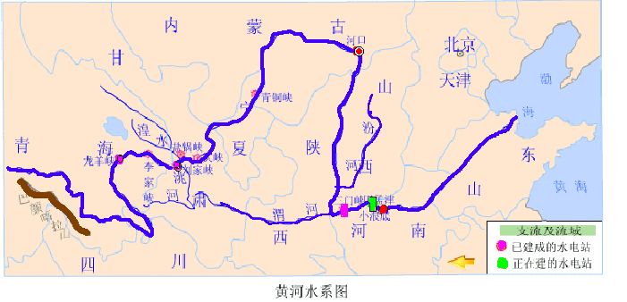
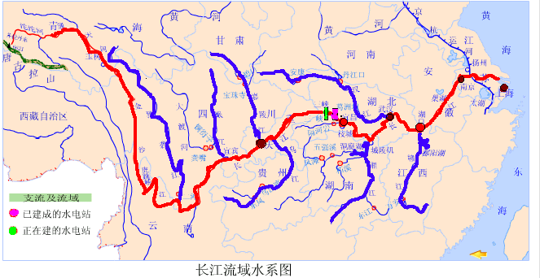
中国第二长河———黄河
二、（综合）长江和黄河概况对比
中国第一大河——长江
1、发源地、流经省区和地形区、注入海洋；
2、上、中、下游的分界；主要河港；
3、主要支流和湖泊；
4、水能的分布及主要水电站。
1、发源地、流经省区和地形区、注入海洋；
2、上、中、下游的分界；
3、主要支流；主要水电站。

Slide 21
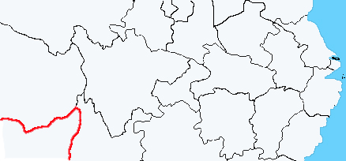
长江源头和注入的海洋
唐古拉山
江
长
东 海
长江源自唐古拉山，自西向东最终注入东海。全长6300千米，是我国第一长河，世界第三长河。

Slide 22
长江上、中、下游的划分
沱沱河
通天河
玉树
上 海
江
金 沙 江
宜昌
下游
长
湖口
上
宜宾
中游
游
从地图中找出宜昌、湖口，看看它们分别属于哪个省区？
宜昌——
湖北
湖口——
江西

Slide 23
长江主要的支流、湖洎
嘉 陵 江
南京
上 海
岷 江
巢湖
雅砻 江
汉 江
宜昌
武 汉
太湖
湖口
重庆
乌 江
洞庭湖
鄱阳湖
宜宾
赣 江
湘 江
读图：按从上游到下游的左右顺序，找出长江的主要的支流：雅砻江、岷江、嘉陵江、乌江、湘江、汉江和赣江，太湖、巢湖等。

Slide 24
长江干流流经省级行政区
青 海
唐古拉山
江 苏
安 徽
四 川
西藏自治区
湖 北
重庆
上海
江 西
东 海
湖 南
云 南
长江流经 等11个省区，最后注入东海。
青、藏、川、云、鄂、渝、湘、赣、皖、苏、沪

Slide 25
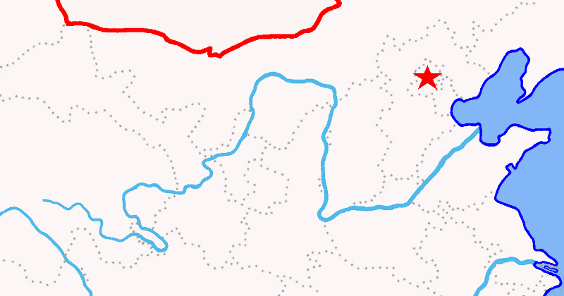

黄河
1、黄河的发源地、注入的海洋和长度
2、黄河上、中、下游的划分地点：河口和旧孟津，看一看他们分别位于哪一个省区
河口
内 蒙 古 自 治 区
渤海
卡日曲
桃花峪
河 南
巴颜喀拉山
5464千米

Slide 26
3、找出黄河的重要支流渭河与汾河。
河口
内 蒙 古 自 治 区
渤海
汾河
卡日曲
渭河
桃花峪
河 南
巴颜喀拉山
5464千米

Slide 27
概况篇
读黄河水系图:黄河流经哪些省区?
内 蒙 古
甘
山西
渤海
宁夏
山东
青 海
陕西
肃
河南
巴颜喀拉山
四 川

Slide 28
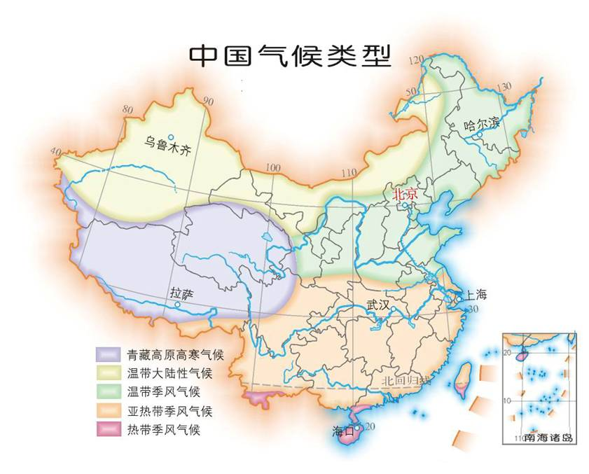
温带季风气候
高原高山气候
亚热带季风气候
从图中读出长江黄河分别流经哪些气候区?
想一想：长江黄河哪条水量大？为什么？

Slide 29
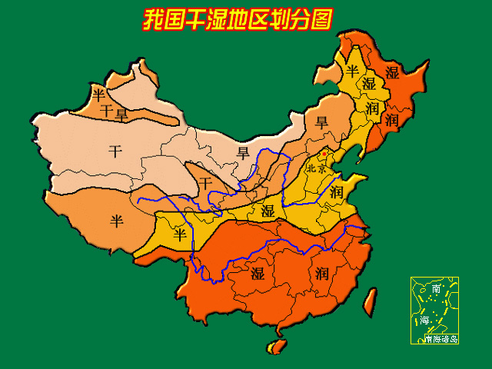
从图中读出长江黄河分别流经哪些干湿地区?

Slide 30
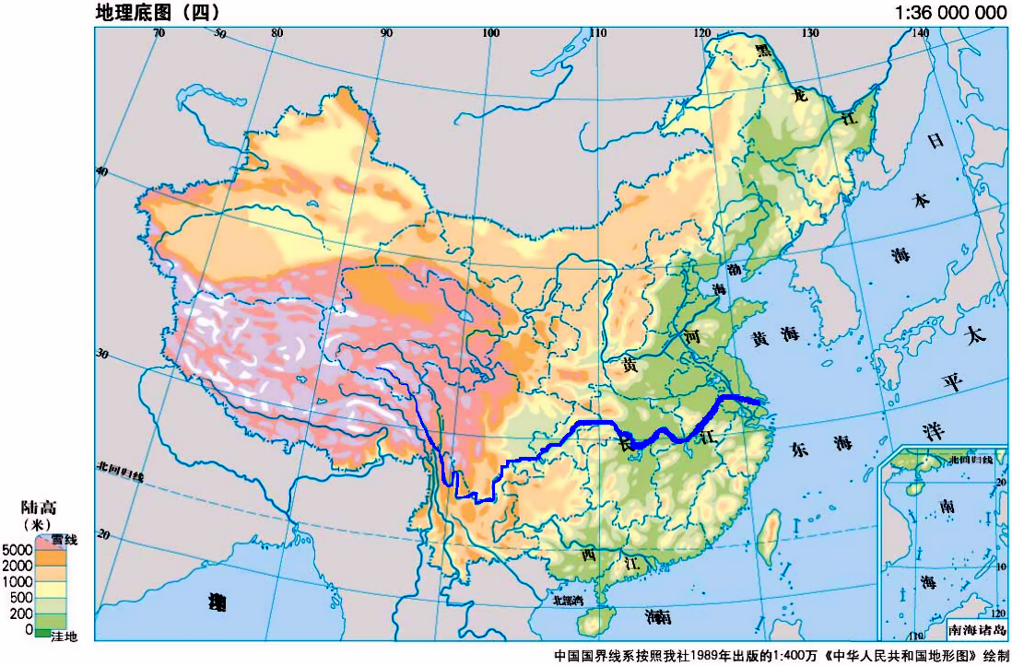
长江黄河干流流经地形区
内蒙古高原
华北平原
黄土高原
青 藏 高 原
长江中下
游平原
四川盆地
云贵高原

Slide 31
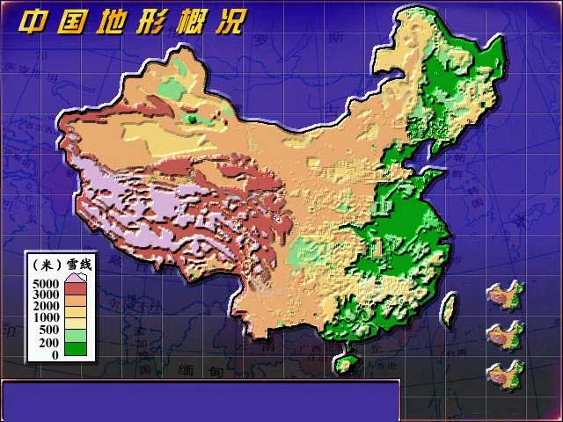
黄河长江各河段特征
中游：落差大，水能丰富，河流含沙量大
上游：落差大，水能丰富
上游
中游
下 游
下游：泥沙淤积形成“地上河”
上游：落差大，水能丰富
下游：江阔水深水乡泽国
中游：河道弯曲，水流不畅

Slide 32
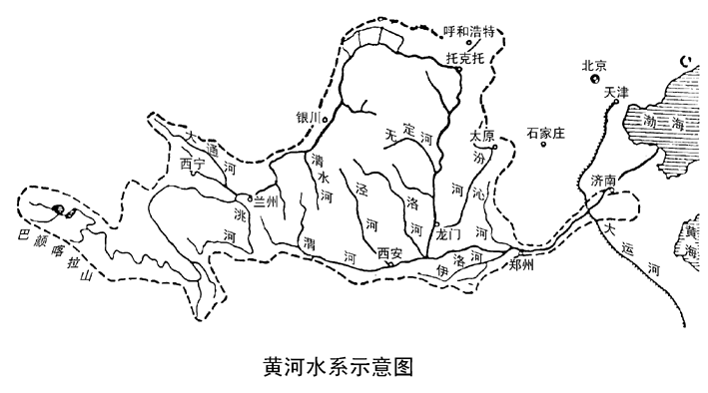
黄河主要的水电站
河口
龙羊峡
桃花峪
三门峡
小浪底
上游水电站：龙羊峡
中游水电站：三门峡、小浪底（最大）

Slide 33
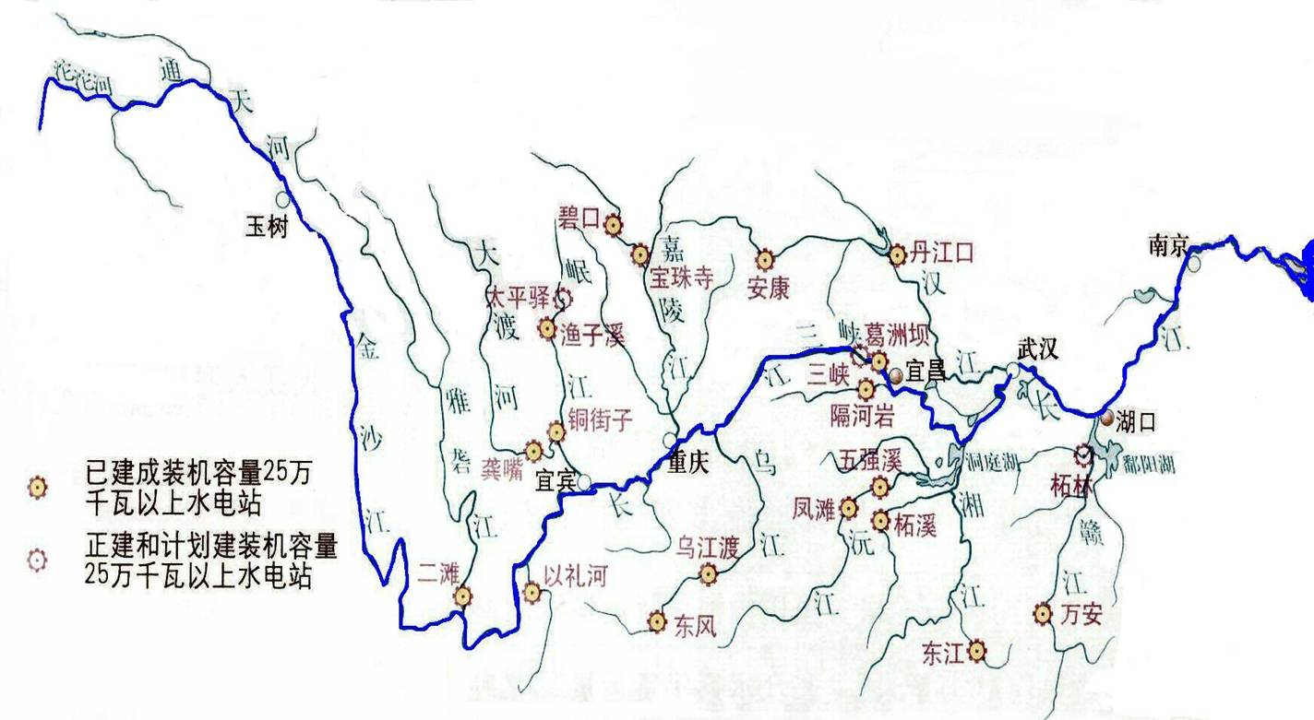
长江丰富的水能资源
三峡
葛洲坝
长江是中国水能最丰富的河流，葛洲坝水电站装机容量271.5万千瓦，三峡水电站装机1820万千瓦。是中国目前最大的水电站。（位于二三阶梯交界处；二滩位于一二阶梯交界处）

Slide 34
三峡工程还有哪些综合效益？
三峡工程花了近20年、近两
千亿就是仅仅用来发电吗？
首要任务
防 洪
航运
旅游
灌溉
养殖
发电
支援西部大开发等

Slide 35

长江面临的诸多问题：
污染严重
洪水
生态破坏
长江，长江，
我是黄河！
治理刻不容缓
绝对不能小视！
黄河，黄河，
我也是黄河！
水土流失

Slide 36
黄河也存在忧患
流经地区 | 忧患
上游 | 荒漠化、凌汛
中游 | 水土流失严重
下游 | 地上河、黄河决口、断流、凌汛

Slide 37
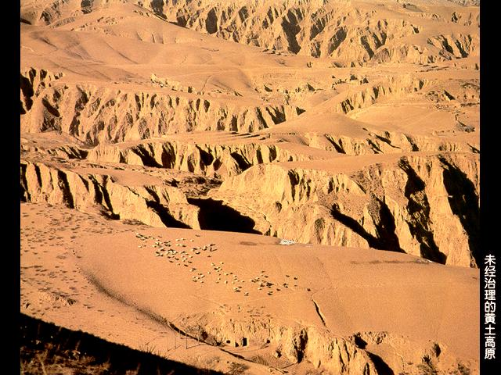
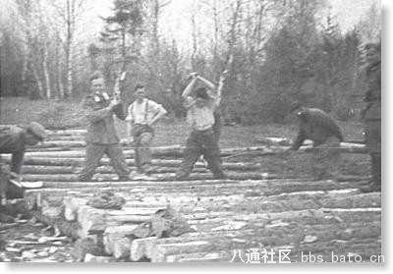
黄土高原水土流失严重的原因
自然原因：
人为原因：
（1）土质疏松
（2）夏季多暴雨且集中
植被破坏

Slide 38
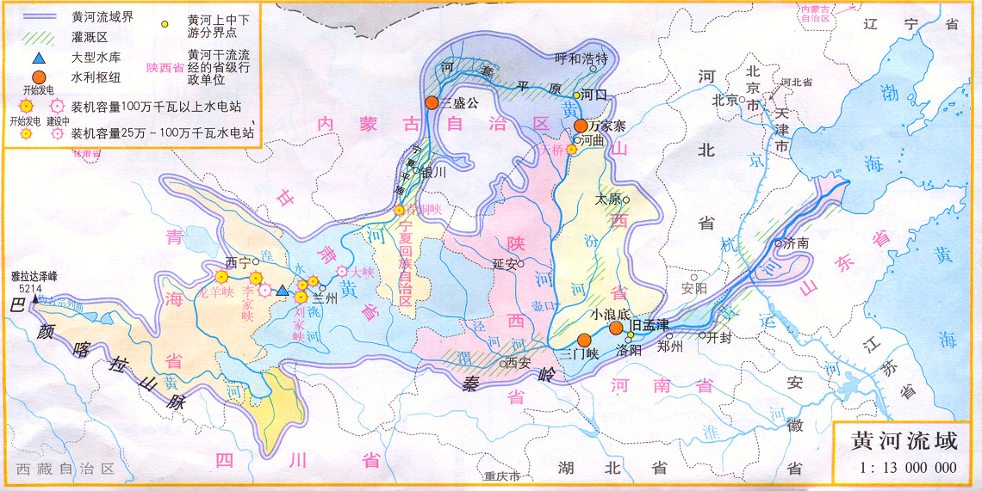
思考黃河凌汛的形成河段
温馨小提示：凌汛就是冰坝阻塞河道、造成水位急剧上升的现象。河水从较低纬度流向较高纬度。由于较高纬度河段秋冬季节封冻早，冬春季节解冻迟，容易形成冰坝，阻塞低纬度的河道来水，导致河水泛滥、河堤决口。
探究 ：长江有没有凌汛现象？
。
包头
。
刘
家
峡
开封
三
门
峡
长江位于较低纬度地区，无结冰期。

Slide 39
治理篇（黄河）
结合忧患的成因, 讨论：
地区 | 忧患 | 治理策略
上游 | 荒漠化、凌汛
中游 | 水土流失严重
下游 | 地上河、决口泛滥、凌汛、断流
植树种草，合理放牧
用飞机大炮炸开冰坝
植树造林，保持水土综合治理（治黄关键）
加固黄河大堤
兴修水库，节约用水。

